Slide 1
Módulo 3
Paleopatología

Slide 2

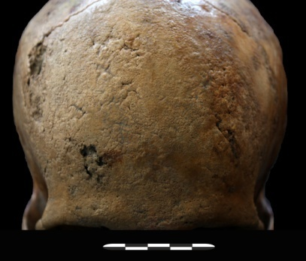
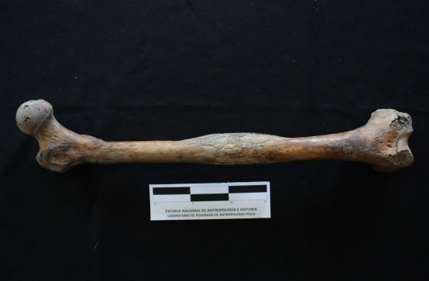
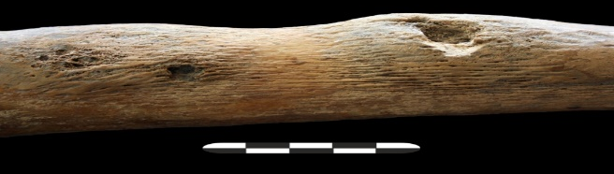
Módulo 3
Haz clic en la flecha para ver las diapositivas.
Propósito
El participante conoce las bases teóricas y metodológicas para analizar los padecimientos de las poblaciones antiguas que dejan huella en los restos óseos humanos.
Jonathan: la maestra propone que se usen estas imágenes.

Slide 3
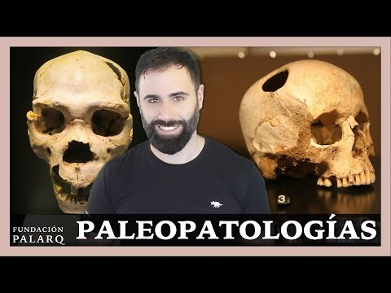
Módulo 3
Situación problematizadora
Para introducirnos en el tema de este módulo, te invito a observar el siguiente video:
https://youtu.be/wfHuTy3chlI
A continuación, reflexiona y responde:
¿Hay algún aspecto mencionado en el video que desconocías acerca de la paleopatología?
¿Qué metodologías de análisis paleopatológico conoces?
¿Cuál consideras que es el valor científico, cultural y social de la paleopatología en la actualidad?

Slide 4

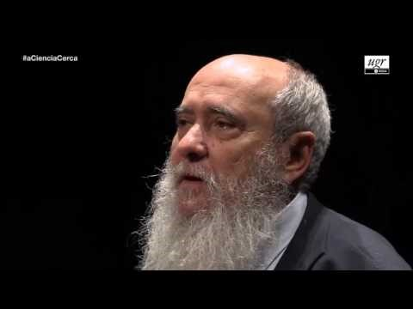
Módulo 3
Renato: título de la sección.
3.1. Paleopatología
3.1.1. Concepto de Paleopatología
Renato: título del primer apartado de esta sección.
Observa atentamente el siguiente video, en el que el Doctor Miguel Cecilio Botella López expone algunas generalidades de la paleopatología.
Renato: contenido del primer apartado de esta sección.
https://youtu.be/z2Ks0HILZWk

Slide 5

Módulo 3
Renato: continuación de la información de la diapositiva anterior.
Ahora, revisa la siguiente infografía que ofrece algunos datos específicos sobre el concepto de la Paleopatología:
Paleopatología
Paleopatología procede del griego paleo (viejo) y patos (sufrimiento).
Primera definición: “La ciencia de las condiciones paleopatológicas presentes en los órganos de los animales extintos o petrificados” (Schufeldt, en Standard Dictionary, vol. 2, 1885).
Sir Marc Armand Ruffer (1859-1917), padre de la paleopatología, la definió como: ciencia de las enfermedades en restos humanos y animales de los tiempos antiguos.
Paleopatología: estudio del origen y la evolución de las enfermedades en todos los seres vivos, incluidos los seres humanos, con los métodos de la biomedicina.
Paleopatología y arqueología:
Relacionan las enfermedades con la vida humana, con los cambios y peculiaridades del medio geográfico, clima, alimentación, vestido, trabajo, prácticas culturales, dieta, sexualidad y estructura social.
Aporte:
Reconstrucción de la historia y la geografía de las enfermedades, así como el estudio de las interacciones de las enfermedades con los patrones socioculturales.
Referencias:
Instituto de Historia de la Medicina y de la Ciencia López Piñero. (S. f.). Paleopatología y paleomedicina. Universidad de Valencia-CSIC. https://www.uv.es/fresquet/Expo_medicina/Morfologia_XIX/paleopatologia.html
Roberts, C. y Manchester, K. (2007). The Archaeology of Disease. Cornell University Press.
Aurelio: elaborar infografía de este apartado con la información del recuadro punteado en rosa.

Slide 6
Módulo 3
Renato: éste el título de la sección.
3.2. Paleopatología: fuentes de estudio y metodología
Renato: título del primer apartado de esta sección.
3.2.1. Fuentes de estudio
Renato: contenido del primer apartado de esta sección.
En el siguiente mapa conceptual se presentan las fuentes de estudio de la paleopatología.
Fuentes de estudio de la Paleopatología
Aurelio: elaborar un mapa conceptual con la información de esta diapositiva. Incluir imágenes relacionadas con el contenido.
Los restos humanos son la materia fundamental de los estudios paleopatológicos; sin embargo, otros materiales y factores diversos aportan información y datos relevantes.
Restos óseos
Siluetas humanas
Otras fuentes
Los huesos son la base primordial de los estudios paleopatológicos.
Parte del organismo más resistente al paso del tiempo.
Sólo permiten el diagnóstico de enfermedades que directa o indirectamente afectan el hueso.
Su estado de conservación depende de diversos factores (tafonomía).
Técnica: excavación.
Método: consolidación mediante la aplicación de resinas sintéticas.
Presencia de siluetas esqueléticas impresas sobre el suelo de algunos yacimientos.
No permiten grandes conclusiones para los paleopatólogos.
Arte prehistórico.
Geología.
Paleobioquímica.
Ritual funerario.
Medicina de los pueblos primitivos actuales.
Huesos fosilizados
Restos momificados
Fosilización: petrificación del hueso; las cavidades de sustancia orgánica se rellena de sustancias minerales.
Momificación: desecación de los tejidos blandos de manera natural.
Referencia:
Campillo, D. (1994). Paleopatología. Los primeros vestigios de la enfermedad. Primera parte. Fundación URIACH 1838. http://www.fu1838.org/pdf/publicien/esp/04.Paleopatologia(I).pdf

Slide 7
Módulo 3
Desarrollo de saberes de la E.E.
Renato: título del segundo apartado de esta sección.
3.2.2. Metodología
Renato: contenido del segundo apartado de esta sección.
Para abordar este tema, se recupera la propuesta de Márquez y Jaén (1997) basada en un enfoque centrado en el concepto de estrés para estudiar e interpretar las lesiones esqueléticas, que son el resultado de la interacción entre el ser humano y los organismos y eventos agresores que determinan el estado de salud.
Haz clic en el botón Consultar, para revisar el texto: Una propuesta metodológica para el estudio de la salud y la nutrición de poblaciones antiguas (Márquez y Jaén, 1997).
Renato: colocar un botón que dirija al usuario al sitio de consulta del texto referido: http://www.revistas.unam.mx/index.php/eab/article/view/42830
Consultar
Josafat: valorar el uso de este texto: Márquez Morfín, L. y Jaén, M. T. (1997). Una propuesta metodológica para el estudio de la salud y la nutrición de poblaciones antiguas. Estudios de antropología biológica, 8, 47-63. http://www.revistas.unam.mx/index.php/eab/article/view/42830

Slide 8
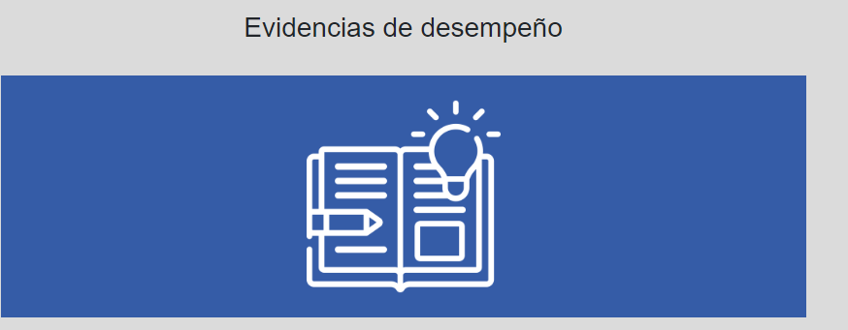
Evidencias de desempeño
Módulo 3
Actividad 4:
Informe final
Descripción:
Lee el articulo “Sífilis en la ciudad de México: análisis osteopatológico” (Márquez y Meza, 2015). Para ir al sitio de consulta, haz clic en el siguiente botón:
Con base en la lectura, reflexiona y contesta las siguientes preguntas:
¿Cuál es el objetivo del texto?
¿Qué es la sífilis?
¿Cómo se puede identificar la sífilis en restos óseos humanos?
¿Cuál es la diferencia de abordar las problemáticas mediante las fuentes históricas y el análisis paleopatológico?
¿Por qué es importante la identificación de las enfermedades en la época antigua a través de los restos óseos humanos?
II. Reflexiona sobre lo estudiado en este curso y contesta las siguientes preguntas:
¿Qué es la bioarqueología y cuál es su relevancia en la época actual?
¿Cuáles son las tendencias actuales de la bioarqueología?
¿Por qué un bioarqueólogo puede ser un excelente antropólogo forense?
Criterios de desempeño:
Coherencia en la estructura.
Ortografía y redacción correctas.
Congruencia en el contenido.
Lineamientos de entrega:
Titula el archivo de la siguiente forma: Actn_PrimerApellidoyPrimerNombre. Por ejemplo: Act3_VillanuevaMariaTeresa
Envía tu archivo, en formato word, a través del apartado Actividades de la plataforma Eminus, a más tardar en la fecha establecida en el Calendario de entregas.
Renato: colocar un botón que dirija al usuario al sitio de consulta del texto referido: https://www.scielo.org.mx/scielo.php?script=sci_arttext&pid=S0185-16592015000200005
Consultar

Slide 9
Módulo 3
Fuentes de información
Básicas
Campillo, D. (1994). Paleopatología. Los primeros vestigios de la enfermedad. Primera parte. Fundación URIACH 1838. http://www.fu1838.org/pdf/publicien/esp/04.Paleopatologia(I).pdf
Fundación Palarq. (2022, 28 de febrero). Las paleopatologías: Las enfermedades que sufrían los seres vivos del pasado. [Video]. Youtube. https://youtu.be/wfHuTy3chlI
Instituto de Historia de la Medicina y de la Ciencia López Piñero. (S. f.). Paleopatología y paleomedicina. Universidad de Valencia-CSIC. https://www.uv.es/fresquet/Expo_medicina/Morfologia_XIX/paleopatologia.html
Márquez, L. & Jaén, M. T. (1997). Una propuesta metodológica para el estudio de la salud y la nutrición de poblaciones antiguas. Estudios de antropología biológica, 8, 47-63. http://www.revistas.unam.mx/index.php/eab/article/view/42830
Márquez, L. & Meza, M. (mayo-agosto, 2015). Sífilis en la Ciudad de México: análisis osteopatológico. Cuicuilco, 22(63), 89-126. https://www.scielo.org.mx/scielo.php?script=sci_arttext&pid=S0185-16592015000200005
Meza, M. & Lira, Y. (2020). Los restos óseos también son patrimonio arqueológico. Guía básica para la excavación, registro y resguardo. En Estudios sobre Patrimonio Cultural en Veracruz (pp.38-48). SyG Editores/Universidad Veracruzana.
Roberts, C. & Manchester, K. (2007). The Archaeology of Disease. Cornell University Press.
UGRmedia. (2016, 23 de diciembre). Paleopatología: las enfermedades a través del tiempo, por Miguel Botella. [Video] Youtube. https://youtu.be/z2Ks0HILZWk

Slide 10
Módulo 2
Complementarias

